Slide 2
Red de Promotores Ambientales CAR Curso virtual Didáctica de la Educación Ambiental Módulo 1 Cap. 3 noviembre de 2020

Slide 3
Estrategias y recursos didácticos para la formación ambiental.

Slide 4
Las Estrategias y recursos didácticos fortalecen la educación ambiental
Motiva a aprender nuevas actitudes y comportamientos hacia el ambiente
Favorece la participación activa.
Fortalece el trabajo comunitario
Facilitan el desarrollo de conocimientos, comportamientos y prácticas socio-ambientales
Fomenta la educación ambiental como parte de la formación integral

Slide 5
ESTRATEGIAS PARA LA FORMACIÓN AMBIENTAL.
Una estrategia didáctica es un procedimiento enmarcado por un conjunto de pasos o habilidades que permite proporcionar a los actores un instrumento flexible para aprender significativamente, aportar a la solucionar problemas e involucrarse con el entorno. Es decir, son acciones planificadas por el formador con el objetivo de lograr la construcción del conocimiento.

Slide 6
Situaciones ambientales
Se centra en aportar conocimiento o alternativas de manejo de una situación ambiental.
Plan de acción:
Identificación de la situación ambiental en el territorio.
Enumeración de la necesidades de la situación identificada.
Alternativas disponibles para el manejo de la situación.
Elección de la alternativa mas apropiada
Aplicación y seguimiento de las acciones realizadas
Evaluación de las eficacia y eficiencia de la alternativa desarrollada
Esta estrategia permite modificar un sistema de valores en pro de la conservación y preservación del ambiente.

Slide 7
Experimentación
Se centra en comprobar situaciones y establecer hipótesis apuntando al aprendizaje de temas o situaciones que afectan o mejoran la calidad ambiental
Plan de acción:
Definición del contenido a experimentar
Elaboración de la guía para el procedimiento a implementar
Evaluación del proceso
Confrontación de resultados
Reflexiones y retroalimentación sobre la practica
Esta estrategia permite trabajar temas específicos en la comunidad, logrando el trabajo colectivo e individual para minimizar los impactos.

Slide 8
Estudio de casos
Se centra en analizar o discutir una situación ambiental real que este sucediendo en el territorio
Plan de acción:
Elegir un tema ambiental de interés
Buscar información en medios de comunicación sobre el tema elegido
Clasificación y clarificación de la información encontrada
Análisis, discusión e intercambio de ideas del caso especifico
Generar conclusiones para la transformación de la cultura en pro de la conservación ambiental
Para aplicar esta estrategia es necesario que el formador ambiental con anterioridad conozca o se informe de la situación de la región en distintos aspectos.

Slide 9
Debates y discusiones
Es un intercambio libre de conocimientos con experiencias, ideas, preguntas y respuestas entre el formador y los actores
Plan de acción:
Presentar una pregunta o caso que oriente el debate
Elegir un moderador que tiene como función limitar el tiempo de cada participante y crear condiciones de confianza para la participación
Recoger las ideas expuestas en el debate
Generar conclusiones
Permite comunicar y expresar, organizar y verbalizar pensamientos a favor de la conservación y preservación del ambiente

Slide 10
Salida de campo
Es una experiencia directa que posibilita la interacción de los actores con el entorno
Características:
Valorativas: desde el reconocimiento y la experiencia personal
Educativas: relacionadas con un proyecto o una planeación educativa que genere nuevas percepciones
Motivadoras: sirven de aprendizaje y diversión.
Planeadas: deben de trabajar dentro de criterios de observación y de análisis
Es una estrategia que favorece la percepción, el conocimiento y la comprensión del ambiente.

Slide 11
Grupo ecológico
Es un equipo de trabajo, formado por personas comprometidas con el cuidado y conservación del ambiente
Plan de acción:
Invitar a grupos comunitarios
Establecer el enfoque o tema de interés
Elaborar las normas o estatutos sobre los que se rige el grupo
Crear un nombre para el grupo ecológico
Planear y desarrollar actividades aplicando diversas estrategias y recursos
Esta estrategia genera sentido de pertenencia, solidaridad y cooperación entre los integrantes y el ambiente

Slide 12
RECURSOS DIDÁCTICOS PARA LA FORMACIÓN AMBIENTAL.
Los recursos didácticos son aquel medio material o conceptual que se utiliza como apoyo en el proceso de enseñanza-aprendizaje, con el fin de ayudar al formador a alcanzar los objetivos educativos y ambientales.
Recursos materiales
Publicaciones, juegos, medios de comunicación, medios auxiliares.
Recursos Humanos
Especialistas, educadores, profesionales, voluntarios, estudiantes.

Slide 13
Tecnológicos
La multimedia
Es un soporte al proceso educativo, presenta la información de diversas formas, complementa la información y hace interactivo el conocimiento utilizando diferentes medios (sonido, imágenes, movimientos, gráficos, etc.)
Es un medio que se vale de la tecnología para cumplir con su propósito. Los recursos tecnológicos pueden ser tangibles (como una computadora, una impresora u otra máquina) o intangibles (un sistema, una aplicación virtual)

Slide 14
Video
La cartilla y el manual
Puede utilizarse como motivador, introductor informativo, instructivo o recapitulador de un tema
Son un soporte material de contenidos formativos de interés, y organizados sobre un tema especifico, recogen lo esencial o básico para conceptualizar un tema. Se utilizan como apoyo a las estrategias didácticas en el proceso educativo

Slide 15
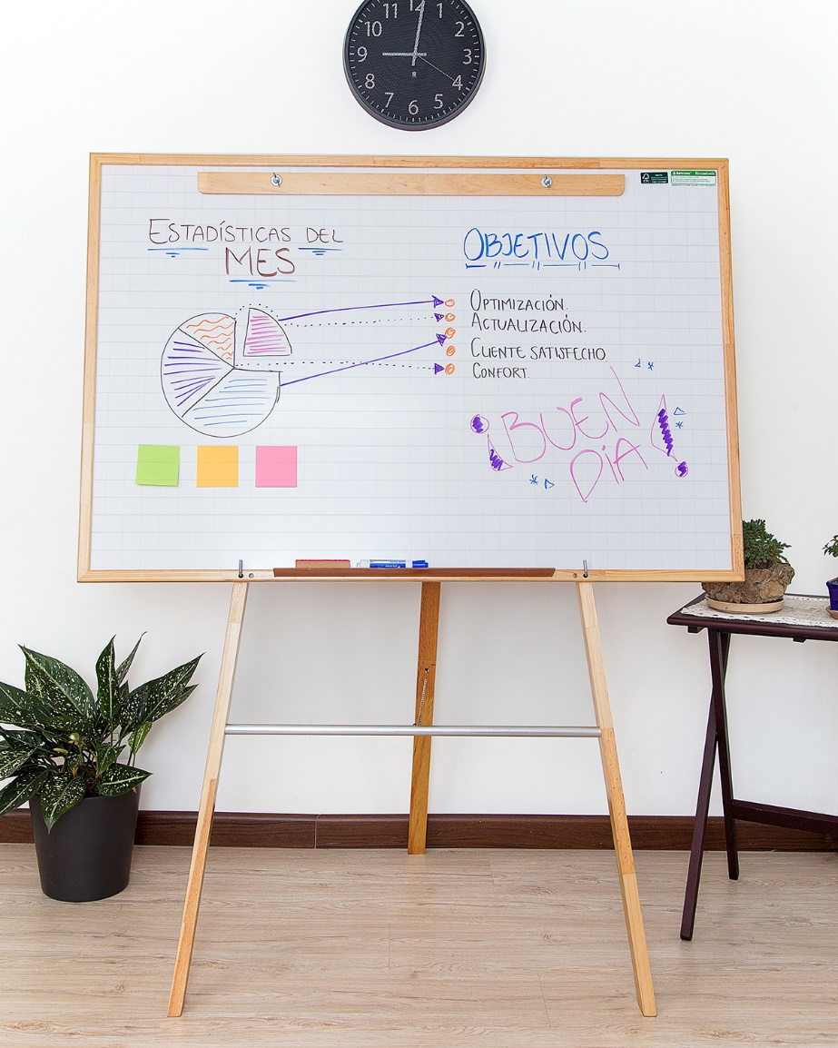
Infografías
Paleógrafo
Es un papel grande que se coloca en una de las paredes del lugar de reunión en donde los participantes pueden resumir ideas, generar conclusiones o diseñar esquemas que faciliten el proceso educativo.
Es una lámina de papel, cartón u otro material que sirve para anunciar o dar información sobre un tema específico. Debe ser atractivo visualmente.

Slide 16
Especialista o experto
Voluntario o promotor
Es aquel que decide prestar un servicio o realizar un trabajo por voluntad propia, sin que esté obligado a hacerlo por motivos legales, contractuales o económicos.
Es aquel que, dentro de la profesión, oficio o arte, conoce una parte de ella en profundidad. Este dominio sobre el tema puede haber sido adquirida a través de la experiencia o del estudio teórico.

